Slide 1

webcamp.com.ua
HTML & CSS
Работа с изображениями

Slide 2

HTML & CSS
Тема
Работа с изображениями
webcamp.com.ua

Slide 3
Работа с изображениями
Вставка изображений, тег <img>
Тег <img> – предназначен для вставки изображений в разметку.
Тег не имеет текстового содержимого и потому является самодостаточным. В связи с этим отсутствует закрывающий тег, и в конце открывающего мы видим "/".
Элемент имеет следующие атрибуты:
Src – source, источник, откуда подгружается изображение.
Alt, title – это атрибуты, которые указывают альтернативный текст.
Width, height – контролируют размеры изображения.
Align – указывает положение изображение.
webcamp.com.ua

Slide 4
Работа с изображениями
Атрибут Src – источник(source)
В атрибуте src указывается источник, откуда будет подгружаться изображение.
Форматы изображений, которые чаще всего применяются в верстке: .png, .jpg, .gif.
.jpg
.png
.gif
– один из популярных графических форматов, применяемый для хранения фотоизображений и подобных им изображений.
– растровый формат хранения графической информации, формат PNG позиционируется прежде всего для использования в Интернете и редактирования графики.
– популярный формат графических изображений. Способен хранить сжатые данные без потери качества в формате не более 256 цветов. В 1989-м в формат были добавлены поддержка прозрачности и анимации.
webcamp.com.ua

Slide 5
Работа с изображениями
Атрибуты Alt, Title
<img src=“image321.jpg” alt=“MyFoto” title=“MyFoto” />
Атрибуты alt и title отвечают за альтернативный текст, который будет выведен пользователю в случае, если изображение не загрузится.
Также, браузер будет выдавать пользователю подсказку при наведении на элемент с текстом, написанном в этих атрибутах.
Рекомендуется использовать оба атрибута, так как различные браузеры воспринимают тот или иной атрибут.
webcamp.com.ua

Slide 6



Работа с изображениями
Атрибуты width, height
Если не задавать эти атрибуты, то изображение примет размеры по умолчанию.
В ином случае, если задать один из атрибутов, то второй изменится пропорционально.
Также есть возможность изменить пропорции, но при этом может быть некорректное отображение изображения.
webcamp.com.ua

Slide 7
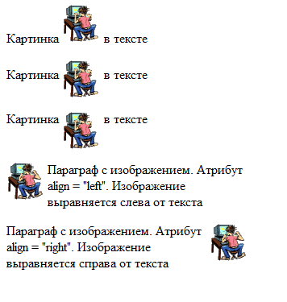
Работа с изображениями
Атрибут align – выравнивание
Вертикальное выравнивание:
align = “bottom”
align = “middle”
align = “top”
Горизонтальное выравнивание:
align = “left”
align = “right”
webcamp.com.ua

Slide 8
Работа с изображениями
Работа с фоном
При работе с фоном используются несколько подходов:
Указание у элемента атрибута background. Здесь можно указать как конкретный цвет заливки, так и адрес изображения, которое необходимо подгрузить (изображение будет отображено в реальном размере).
Использование в атрибуте style, свойства background-color. В этом случае можно указать только цвет заливки.
Использование в атрибуте style, свойства background-image:url(); . В круглых скобках указывается адрес изображения.
<body background=“yellow”></body>
<body style=“background-color:yellow”></body>
<body style=“background-image:url(image1.jpg)”></body>
webcamp.com.ua

Slide 9


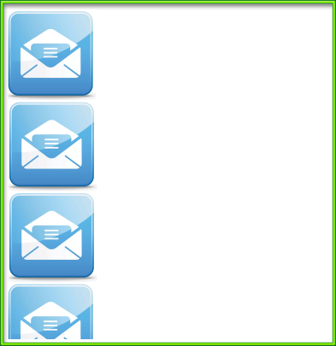
Работа с изображениями
Свойство background-repeat
Изображение, которое используется в качестве фона, по умолчанию занимает все пространство, повторяясь необходимое количество раз. Чтобы изменить режим повторения, следует использовать свойство background-repeat атрибута style, которое может принимать следующие значения:
no-repeat
repeat-x
repeat-y
webcamp.com.ua

Slide 10
Работа с изображениями
Свойство background-size
До принятия спецификации CSS3, у верстальщиков не было возможности контролировать размер изображения, используемого в качестве фона.
Но сейчас появилось новое свойство background-size, которое позволяет контролировать размеры фонового рисунка.
Оно принимает следующие значения:
Cover – масштабирует изображение с сохранением пропорций так, чтобы его ширина или высота равнялась ширине или высоте блока.
Contain – масштабирует изображение с сохранением пропорций таким образом, чтобы картинка целиком поместилась внутрь блока.
3. Определенные размеры, указанные в следующем порядке – сперва ширина, затем высота.
<body style=“background-image:url(image.jpg); background-size: cover”>
<body style=“background-image:url(image.jpg); background-size: contain”>
<body style=“background-image:url(image.jpg); background-size: 200px 300px”>
webcamp.com.ua

Slide 11
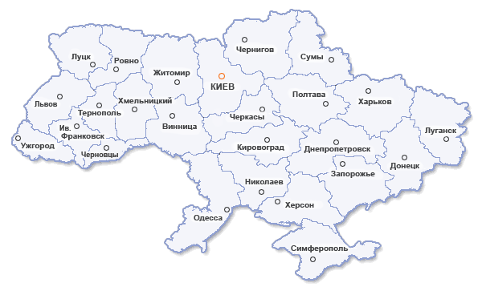
Работа с изображениями
Карта изображение – Image-map
Любое изображение можно сделать картой-изображением. При этом на изображении будут кликабельные области, при нажатии на которые, браузер будет автоматически переходить на соответствующую ссылку.
webcamp.com.ua

Slide 12
Работа с изображениями
Основные шаги при создании карты изображения
Пометьте изображение атрибутом usemap, в котором укажите имя карты областей, которую необходимо будет использовать.
Создайте тег <map></map>, в котором будут описаны области. Не забывайте, что его атрибуты name и id должны соответствовать имени, указанному в usemap изображения.
Опишите необходимые области в тегах <area/>, при этом используйте такие атрибуты как:
href – ссылка на документ, на который следует перейти;
shape – форма области;
coords – координаты области;
alt, title – текст, который будет в сплывающей подсказке.
webcamp.com.ua

Slide 13



Работа с изображениями
Атрибут shape
Rect – это прямоугольная область.
Для того, чтобы ее задать, необходимо передать координаты двух вершин лежащих на одной диагонали.
Circle – это круглая область.
Для того, чтобы ее задать, необходимо передать координаты центра и радиус окружности.
Poly – полигон.
Передавайте в координатах все точки, из которых состоит фигура, последняя соединится с первой.
webcamp.com.ua

Slide 14
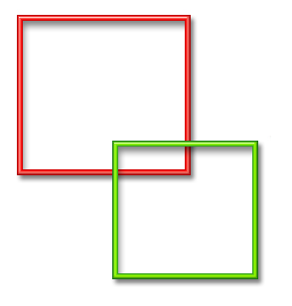
Работа с изображениями
Наложение областей
Если у Вас происходит наложение областей, то учтите, что активной, в той области, где они пересеклись, будет та, которая была описана раньше.
<area href=“greenzone.htm”… />
<area href=“redzone.htm”… />
webcamp.com.ua

Slide 15


Проверка знаний
TestProvider.com
TestProvider – это online сервис проверки знаний по информационным технологиям. С его помощью Вы можете оценить Ваш уровень и выявить слабые места. Он будет полезен как в процессе изучения технологии, так и общей оценки знаний IT специалиста.
После каждого урока проходите тестирование для проверки знаний на TestProvider.com
Успешное прохождение финального тестирования позволит Вам получить соответствующий Сертификат.
webcamp.com.ua

Slide 16
HTML & CSS
Q&A
webcamp.com.ua

